Slide 1
Как найти фазу отраженного рентгеновского излучения?
М.В. Свечников
13.04.2017

Slide 2
Зачем искать фазу?
Рентгеновское излучение – средство диагностики наноструктур
Рефлектометрия, дифрактометрия, томография и т.д. – способы выявить скрытую структуру образцов.
Распределение интенсивности излучения, вышедшего из образца содержит информацию о распределении диэлектрической проницаемости внутри образца (в модели сплошной среды).
Часть рентгеновских методов требует знания распределения электрического поля, а не интенсивности.
Детекторы регистрируют интенсивность (квадрат модуля поля)

Slide 3
Связь структуры с рассеянным излучением
В рентгеновском диапазоне (особенно «жестком») отличие показателя преломления от 1 мало.
Типичное соотношение рассеянного поля и структуры образца – преобразование фурье:
Знание
дает возможность легко получить
В действительности приходится работать с

Slide 4
Рентгеновских интерферометров нет!

Slide 5
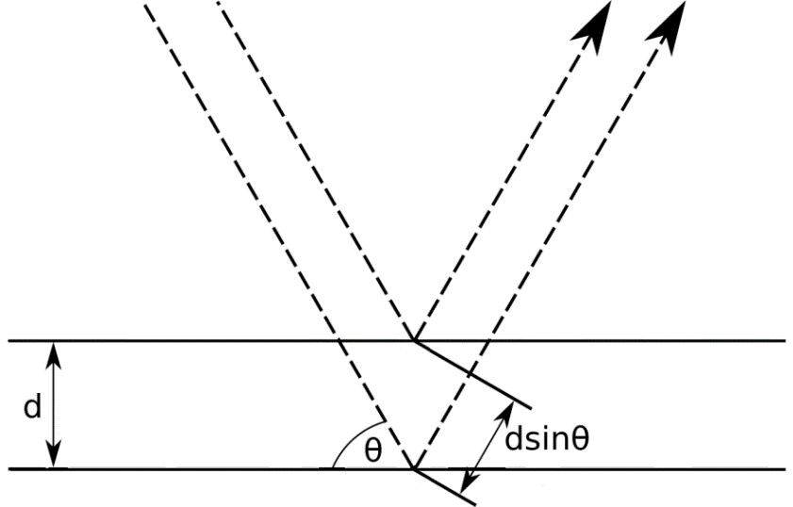
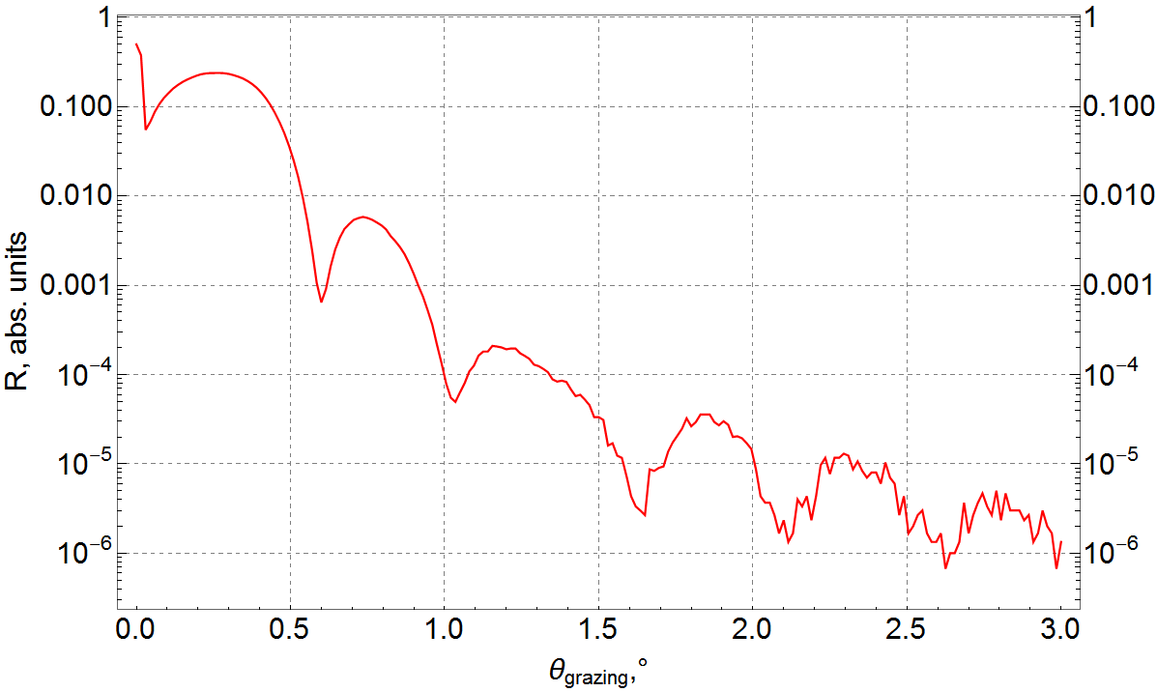
Планарная структура
Метод: измерение зависимости коэффициента отражения от угла падения
Падающее и отраженное излучение – плоские волны
пленка Co на Si подложке
λ=0.154 нм

Slide 6
Зависимость фазы коэффициента отражения от угла
Si подложка
Be/Mo на Si подложке
λ=0.154 нм
s-поляризация
(Be/Mo)x10 на Si подложке
Si/Be/Si/Mo на Si подложке

Slide 7
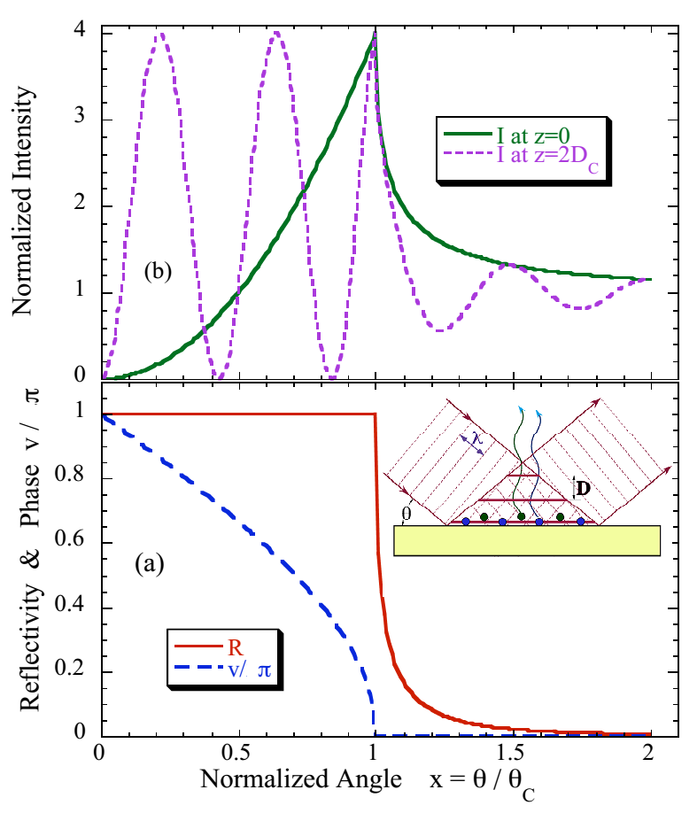
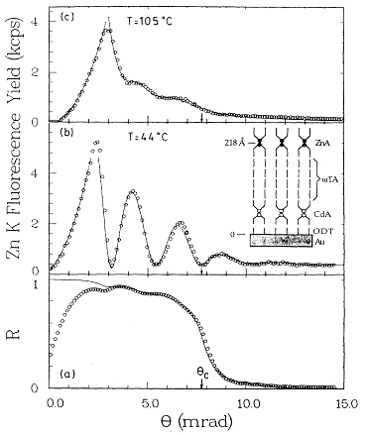
Стоячие волны
2Dc=16 нм if Au
2Dc=40 нм if Si
Au подложка
Расчетная интенсивность поля вблизи подложки
Флуоресценция цинка,
Зондирование на E=9.8 kэВ,
Au подложка
Preprint for “X-ray Standing Wave Techniques” M.J. Bedzyk, in Encyclopedia of Condensed Matter Physics, edited by F. Bassani, G.L. Liedl, P. Wyder (Elsevier, Oxford, 2005), Vol. 6, p. 330-341
M. J. Bedzyk, G. M. Bommarito, and J. S. Schildkraut
Phys. Rev. Lett. 62, 1376 – Published 20 March 1989

Slide 8
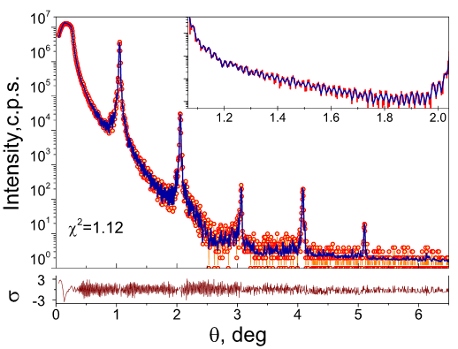
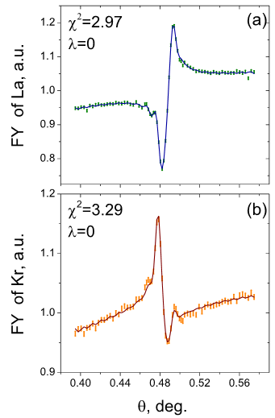
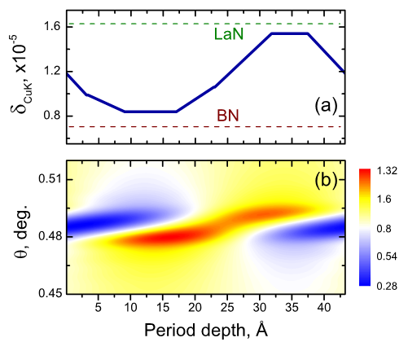
Стоячие волны в периодических многослойных структурах
λ=0.154 нм
Коэффициент отражения
(LaN/BN)x50
λ=0.071 нм
λ=0.071 нм
Расчет интенсивности поля в структуре
Флуоресценция La и Kr
S. N. Yakunin et al, Journal of Applied Physics 115, 134303 (2014)

Slide 9
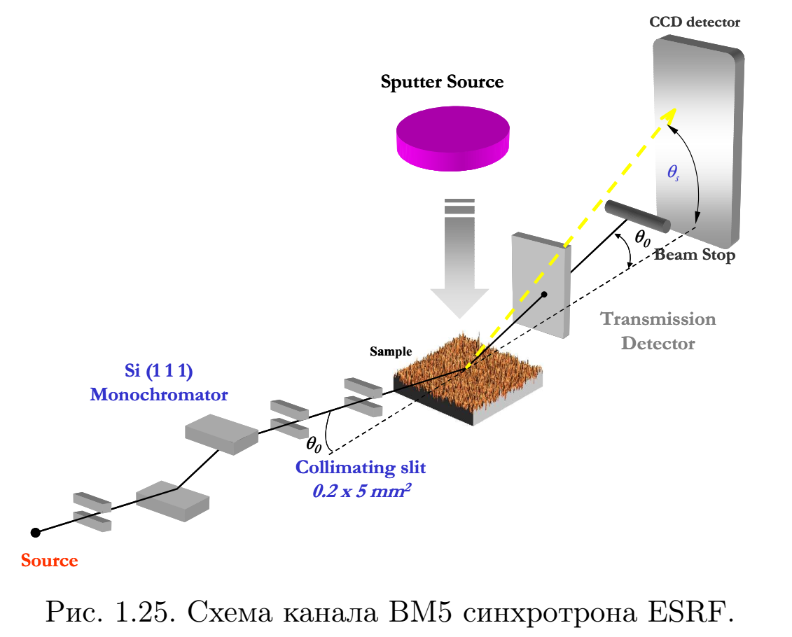
Рефлектометрия растущих пленок
I. Kozhevnikov, L. Peverini, and E. Ziegler, Opt. Express 16, 144-149 (2008)
Kozhevnikov, L. Peverini, and E. Ziegler,
Journal of Applied Physics 104, 054914 (2008)

Slide 10
Рефлектометрия растущих пленок
Временная зависимость коэффициента отражения:
1.
и
– известны в некоторый момент времени
2.
В процессе роста не меняется «внутренняя» структура пленки
Предположения:
3.
Поляризуемость пропорциональна плотности
4.
s – поляризация
– диэлектрическая проницаемость
– масса частицы
– поток оседающих частиц (на ед. площади в ед. времени)
– плотность вещества на поверхности
I. Kozhevnikov, L. Peverini, and E. Ziegler, Opt. Express 16, 144-149 (2008)
Kozhevnikov, L. Peverini, and E. Ziegler,
Journal of Applied Physics 104, 054914 (2008)

Slide 11
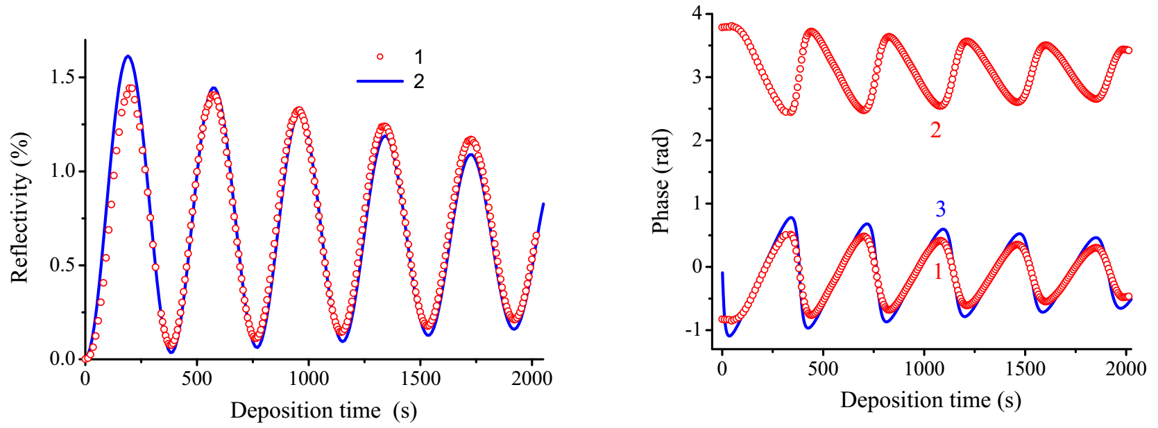
Рефлектометрия растущих пленок
1. Фиксированное время, зависимость от угла
2. Фиксированный угол, зависимость от времени
Отражение от растущей пленки вольфрама
Два решения фазовой проблемы
нм,
I. Kozhevnikov, L. Peverini, and E. Ziegler, Opt. Express 16, 144-149 (2008)
Kozhevnikov, L. Peverini, and E. Ziegler,
Journal of Applied Physics 104, 054914 (2008)

Slide 12
Изменение окружения структуры
Коэффициенты прохождения и отражения в плоско-слоистой среде связаны матричными соотношениями
Сокращенная запись:
Амплитудный коэффициент отражения
– среда перед структурой
– среда за структурой (подложка)
Основная идея: при неизменной структуре изменять параметры среды (нанесение слоев сверху или замена подложки) => решение системы уравнений
1. Отсутствие поглощения (?)
Требования:
2. Неизменность изучаемой структуры
3. Изменяемые параметры известны a priori
C. F. Majkrzak and N. F. Berk, Phys. Rev. B 58, 15416, 1998
C.F. Majkrzak and N.F. Berk, Phys. Rev. B 52, 10 827 (1995)

Slide 13
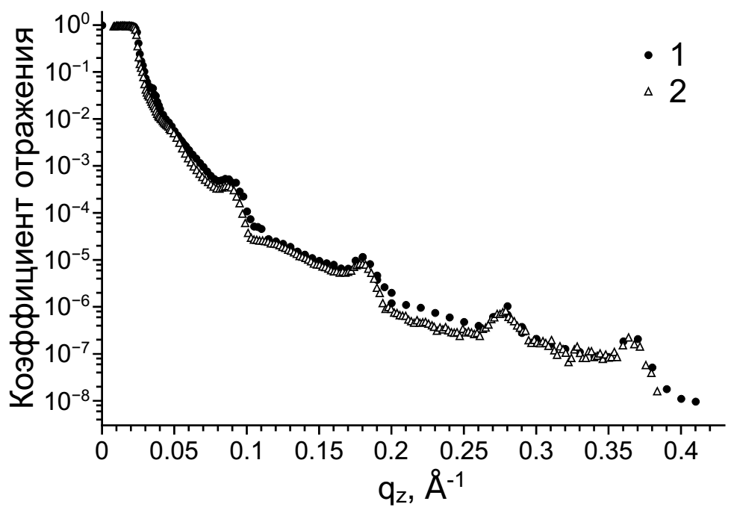
Реконструкция фазы из кривой отражения
– поляризуемость
Картинка: Ю.О. Волков, дисс. к.ф.-м.н, 2015

Slide 14
Реконструкция фазы из кривой отражения
Модуль и фаза коэффициента отражения связаны между собой!
рассматривается как комплексное число
– Гильбертова фаза
– полная фаза
– аналитическая функция комплексного переменного
– нули в верхней комплексной полуплоскости
M.V. Klibanov, P.E. Sacks, J. Mat. Phys. 33, 3813 (1992)
G. Reiss, Physica B 221, 533, 1996
K.-M. Zimmermann, et al, Phys. Rev. B 62, 10377, 2000

Slide 15
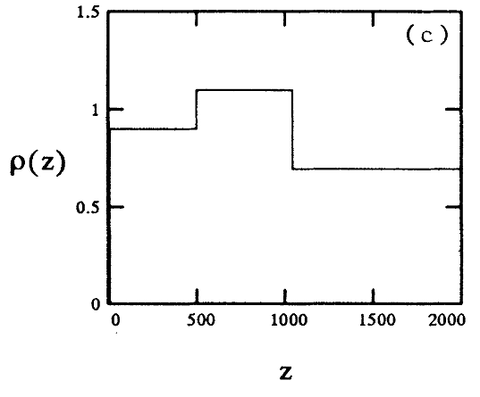
Условие отсутствия нулей
Пример структуры, не дающей комплексных нулей :
однородные слои с резкими границами
Отражение от одной границы нельзя погасить отражениями от всех других границ
W.L. Clinton, Phys. Rev. B 48,1, 1993

Slide 16
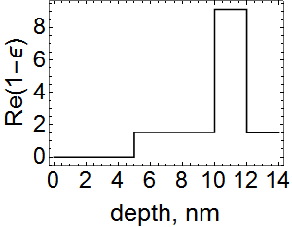
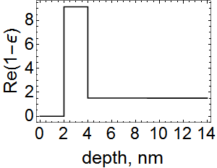
Условие отсутствия нулей
Условие не выполнено
Условие выполнено

Slide 17
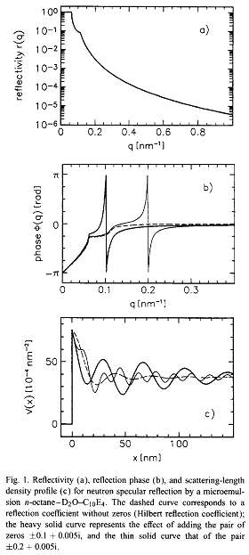
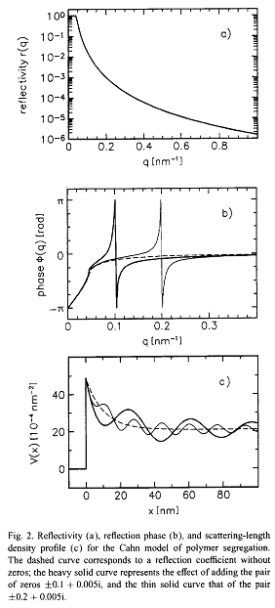
Условие отсутствия нулей
Решение обратной задачи при наличии и отсутствии комплексных нулей
G. Reiss, Physica B 221, 533, 1996

Slide 18
Итог
Стоячие рентгеновские волны
Достоинства
Непосредственное определение фазы
Возможность профилирования хим. элементов структуры
Недостатки
Нужен высокий коэффициент отражения (R~1)
=> Можно применять в узких угловых диапазонах
Рефлектометрия растущих пленок:
Достоинства
Много информации о процессах роста в динамике
Недостатки
Нужно специализированное оборудование (Ǝ на ESRF)
Изменение окружения структуры:
Достоинства
Простота реализации
Дополнительная информация для классической реконструкции
Недостатки
Вопрос о влиянии поглощения
Обеспечение неизменности/идентичности структур
Восстановление фазы из кривой отражения:
Достоинства
Не требует дополнительных экспериментов
Недостатки
Применимо для ограниченного круга задач

Slide 19
Спасибо за внимание!

